Slide 1


ÍNDICE DE COMPETITIVIDAD DE CIUDADES
2020
Bogotá, 14 de julio de 2020

Slide 2
CONTENIDO
1
Panorama general
2
2
Estructura y metodología del ICC 2020
2
3
Resultados generales
4
Resultados por pilar
5
Principales mensajes

Slide 3
CONTENIDO
1
Panorama general
2
2
Estructura y metodología del ICC 2020
2
3
Resultados generales
4
Resultados por pilar
5
Principales mensajes

Slide 4
La pandemia del COVID-19 ha provocado en el mundo la más severa crisis sanitaria y económica desde la segunda posguerra.

Slide 5
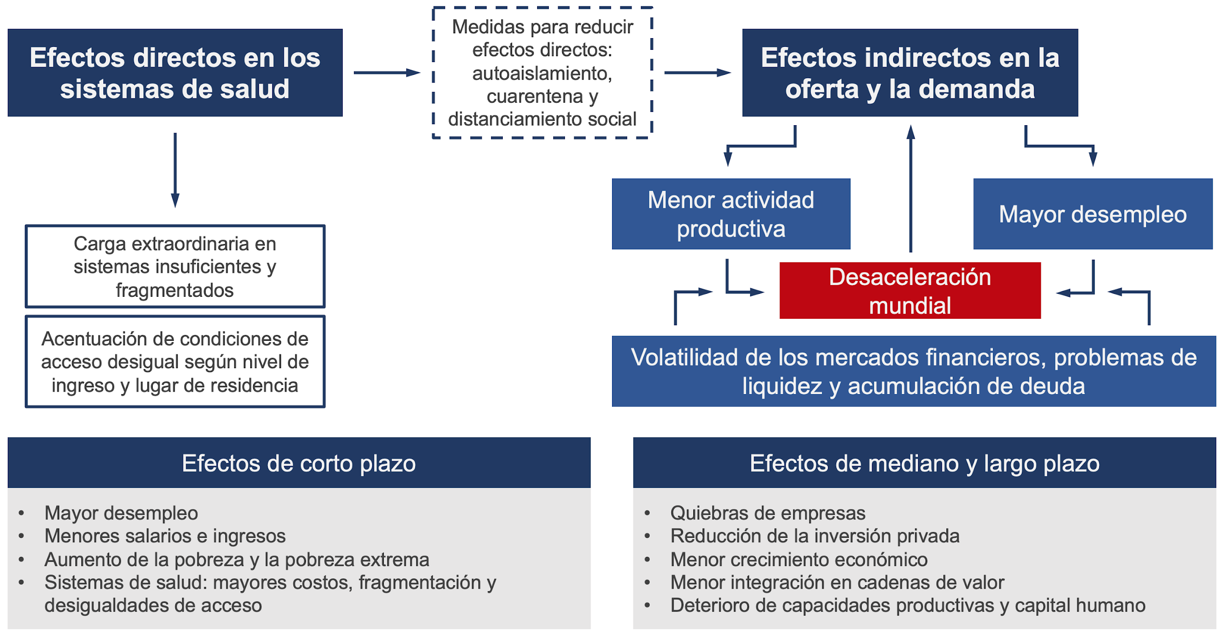
Además de los costos en vidas humanas, el COVID-19 tiene efectos graves en la oferta y la demanda en el corto y largo plazo, a nivel agregado y sectorial.
Costos económicos del COVID-19
Fuente: Elaboración propia con base en CEPAL.

Slide 6
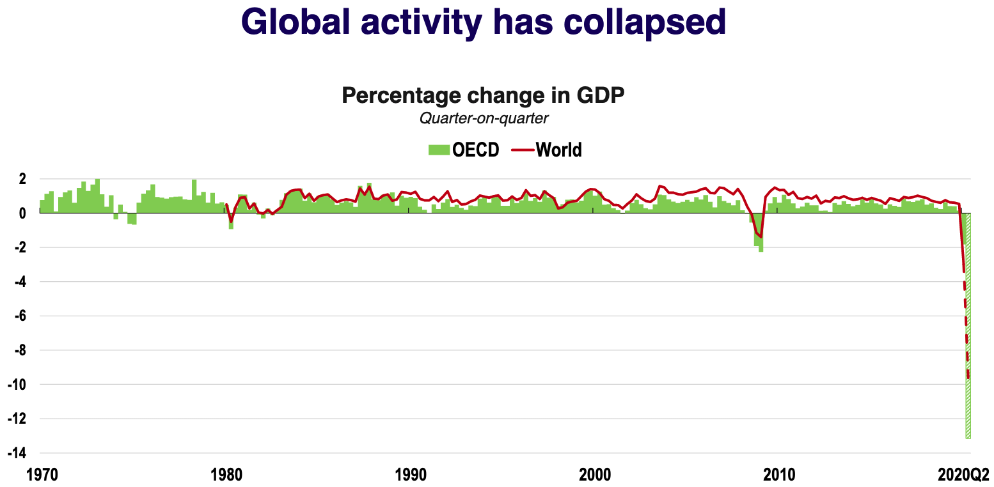
La actividad económica colapsó en el mundo entero desde el primer trimestre del año.
En Colombia el crecimiento del PIB fue positivo (1,1 %), pero cerca de 3 puntos porcentuales menor al pronosticado antes del COVID-19, y 1,8 pp inferior al del primer trimestre de 2019.
Cambio porcentual del PIB, trimestre a trimestre
OCDE
Mundo
Fuente: OCDE (2020).

Slide 7
El Fondo Monetario Internacional revisó a la baja sus proyecciones de crecimiento.
En 2020, América Latina caería 9,4 % y Colombia 7,8 %.
Crecimiento del PIB 2019 y pronósticos 2020 y 2021
Economía
global
Economías
avanzadas
Economías
emergentes
Fuente: FMI (revisión junio 2020).

Slide 8
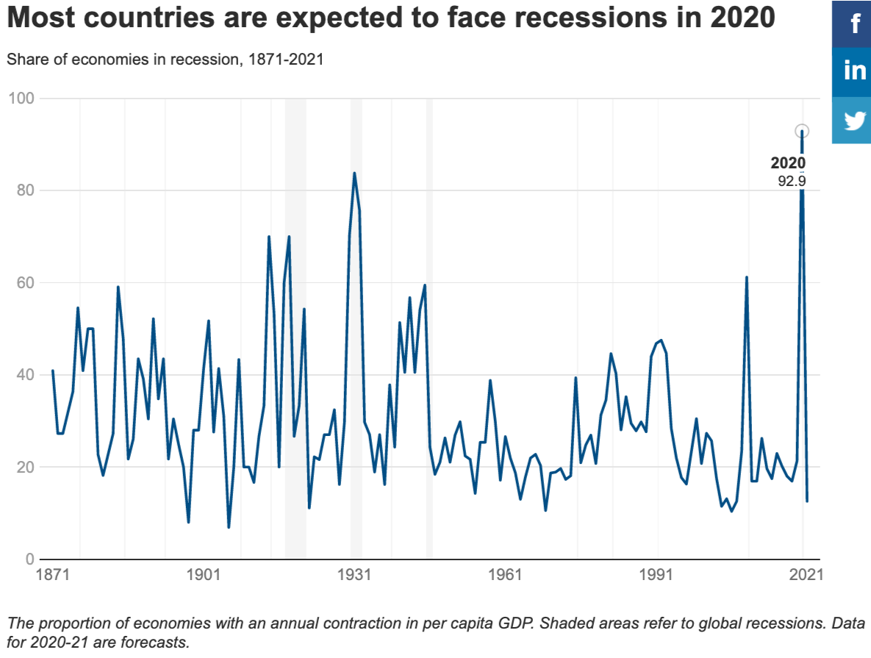
El Banco Mundial estima una contracción del PIB mundial de 5,2 %, con el 93 % de las economías en recesión en 2020 (vs. 84 % en 1931).
Porcentaje de economías en recesión, 1871-2021
Fuente: Banco Mundial (2020).
Notas: Las áreas sombreadas corresponden a recesiones globales. Los datos para 2020 y 2021 son pronósticos.

Slide 9
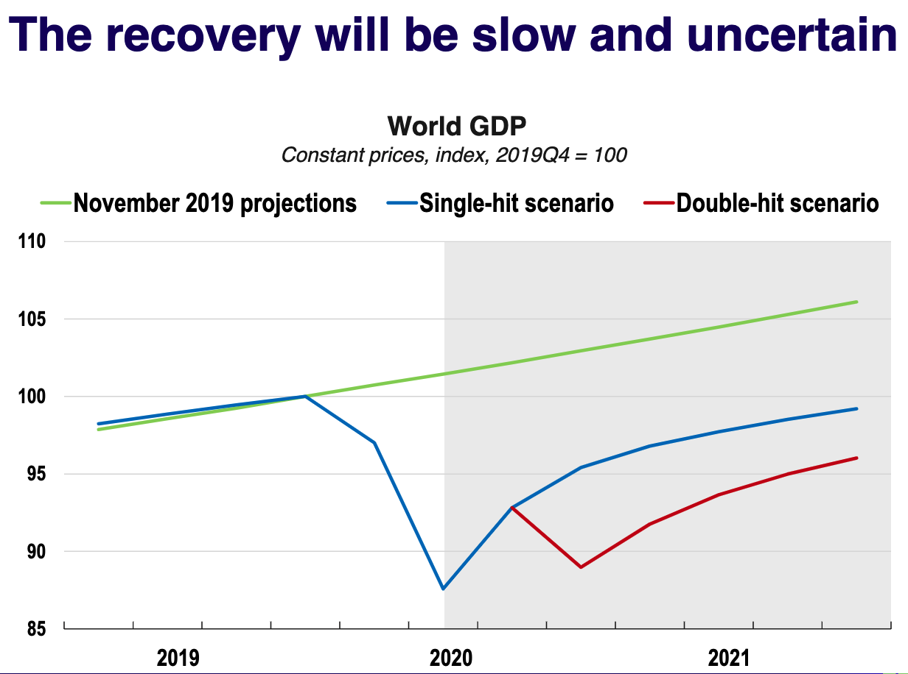
La OCDE pronostica que, tras el colapso en la actividad económica, la recuperación será lenta e incierta.
El Informe de Perspectivas Económicas estima dos escenarios: con o sin “rebrote” en el segundo semestre.
PIB mundial, precios constantes, índice 2019Q4 = 100
Proyecciones noviembre 2019
Esc. 1: sin rebrote
Esc. 2: con rebrote
Fuente: OCDE (2020).

Slide 10
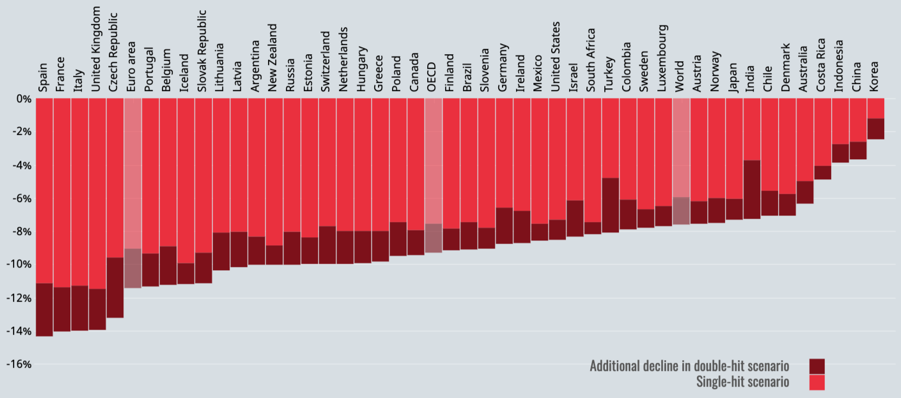
De acuerdo con los pronósticos OCDE, la caída del PIB mundial sería superior al 6 %.
En Colombia, hasta del 7,9 %.
Crecimiento (%) proyectado del PIB en 2020 vs. 2019
Mundo
Sin rebrote: –6 %
Con rebrote: –7,6 %
Colombia
Sin rebrote: –6,1 %
Con rebrote: –7,9 %
OCDE
Sin rebrote: –7,5 %
Con rebrote: –9,3 %
Zona Euro
Sin rebrote: –9,1 %
Con rebrote: –11,5 %
Caída adicional por segundo rebrote
Escenario sin rebrote
Fuente: OCDE (2020).

Slide 11
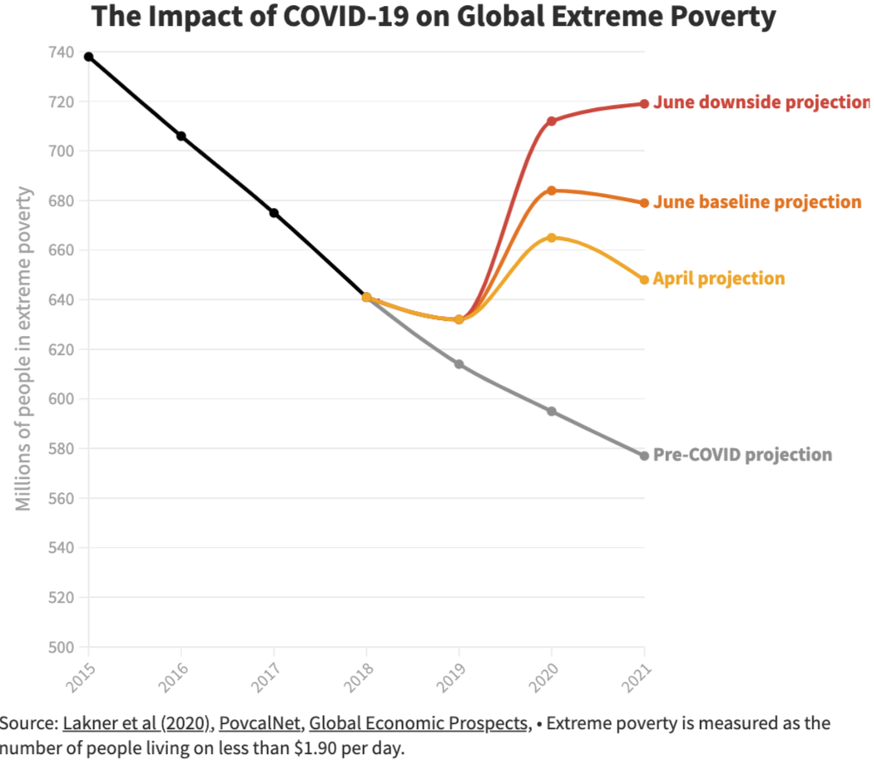
Se estima que 140 millones de personas más que las proyectadas antes del COVID-19 se encontrarán en pobreza extrema en 2021.
En Colombia se pronostican retrocesos de 20 años en reducción de la pobreza, con aumentos hasta de 15 pp en la población en pobreza monetaria, de 27 % a 42 % (UAndes).
Impacto del COVID-19 en la pobreza extrema global
Proyección junio (revisada a la baja)
Proyección junio (inicial)
Proyección abril
Proyección pre-COVID
Fuente: Banco Mundial (2020): Lakner et al (2020).
Nota: Pobreza extrema corresponde al número de personas viviendo con menos de USD 1,90 al día.

Slide 12
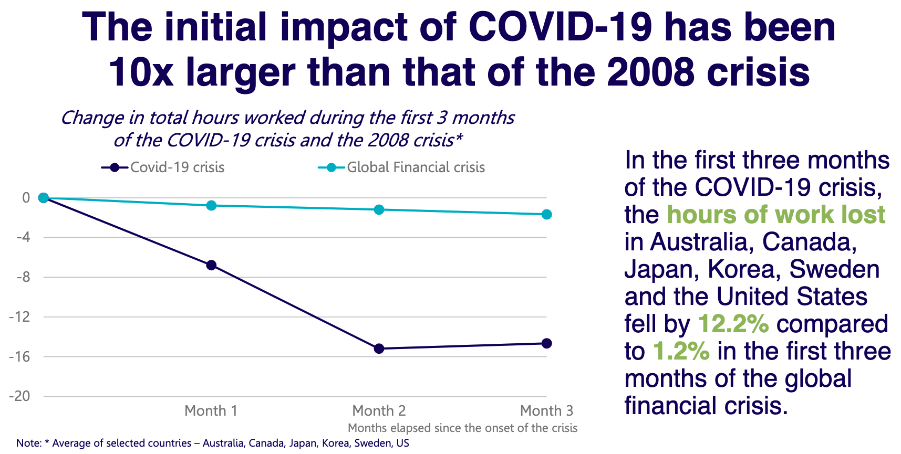
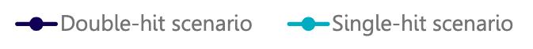
El impacto inicial en empleo en economías avanzadas ha sido 10 veces el de la crisis 2008.
En los primeros 3 meses, las horas trabajadas cayeron 12,2 % en Australia, Canadá, Japón, Corea del Sur, Suecia y Estados Unidos, frente la caída de 1,2 % en los primeros 3 meses de la crisis financiera global.
Cambio porcentual en el número de horas trabajadas durante los primeros 3 meses de las crisis
Mes 1
Mes 2
Mes 3
Crisis COVID-19
Crisis financiera 2008
Fuente: OCDE (2020).
Nota: Promedio de países seleccionados: Australia, Canadá, Japón, Corea del Sur, Suecia y Estados Unidos.

Slide 13
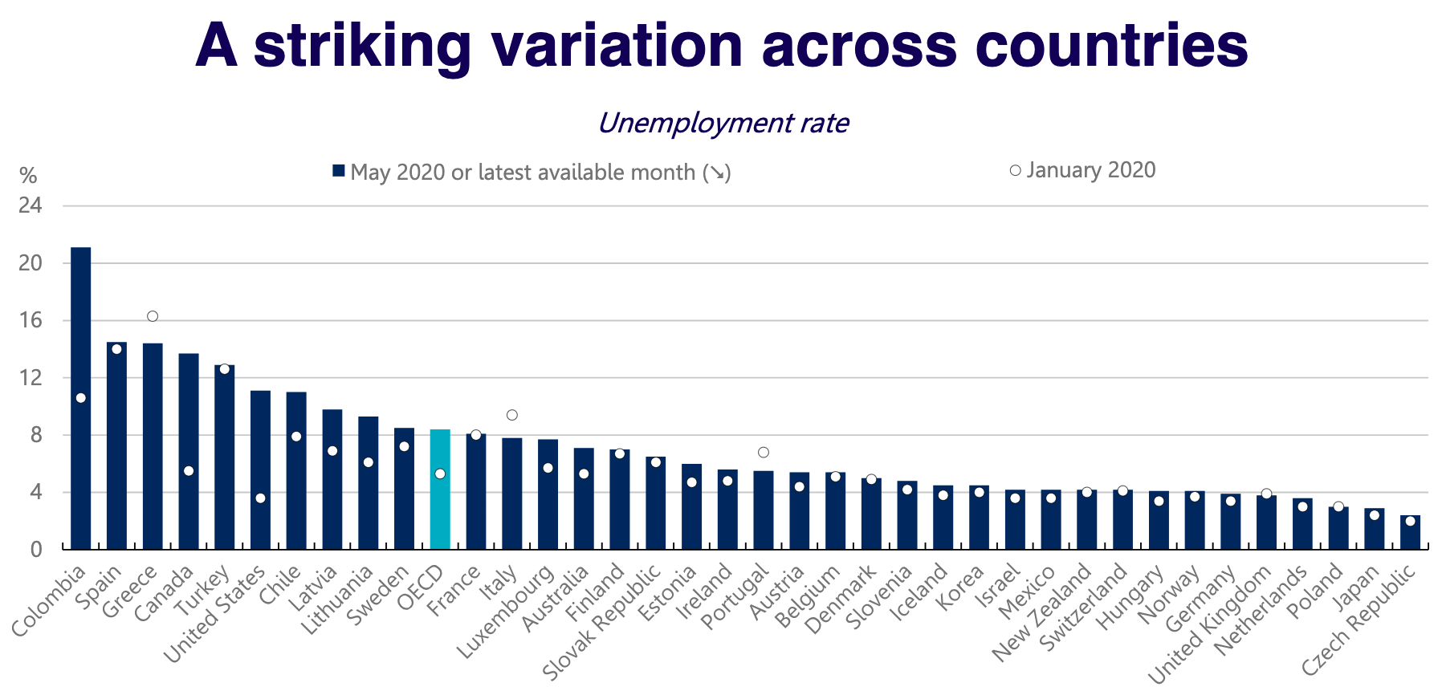
Colombia tiene hoy la tasa de desempleo más alta de la OCDE, más de 7 puntos porcentuales superior a la de España.
Es también el país con el mayor aumento del desempleo entre enero y mayo de 2020.
Tasa de desempleo (%)
Mayo 2020 o último dato disponible
Enero 2020
Fuente: OCDE (2020).

Slide 14
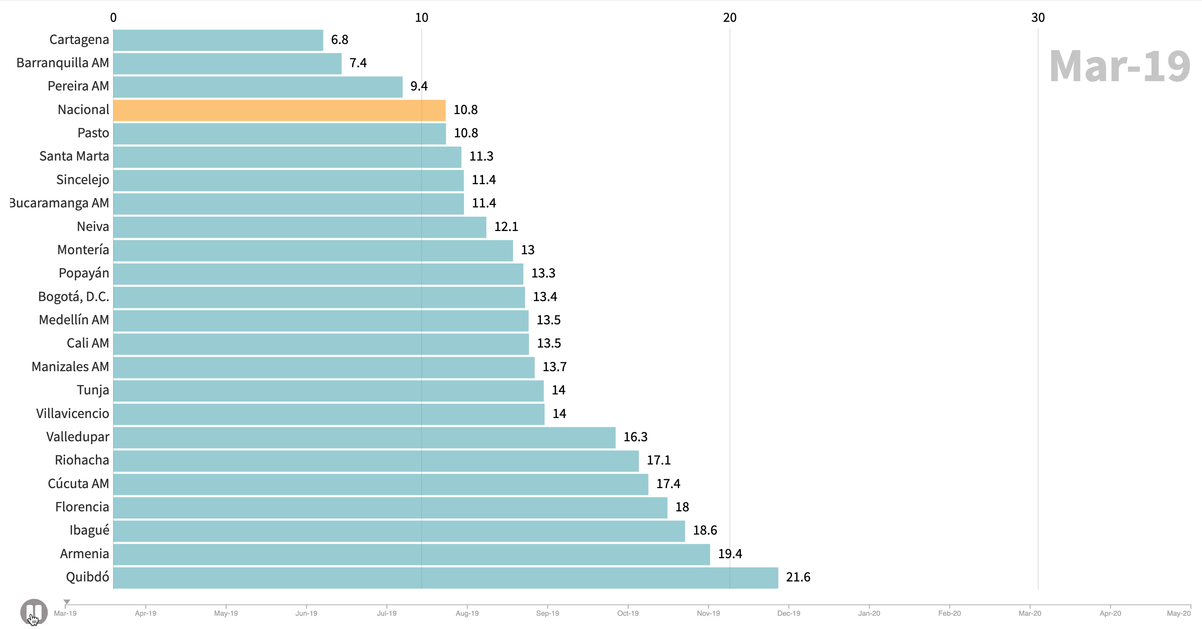
La crisis ha afectado en mayor medida a los más vulnerables y ha puesto de manifiesto las desigualdades existentes en Colombia, en múltiples dimensiones.
Tasa de desempleo (%) en Colombia, 23 ciudades y total nacional
Fuente: elaboración CPC con base en DANE (GEIH).

Slide 15
La capacidad para afrontar esta crisis al menor costo, de recuperarse y de adaptarse a la nueva realidad, depende de la competitividad.

Slide 16
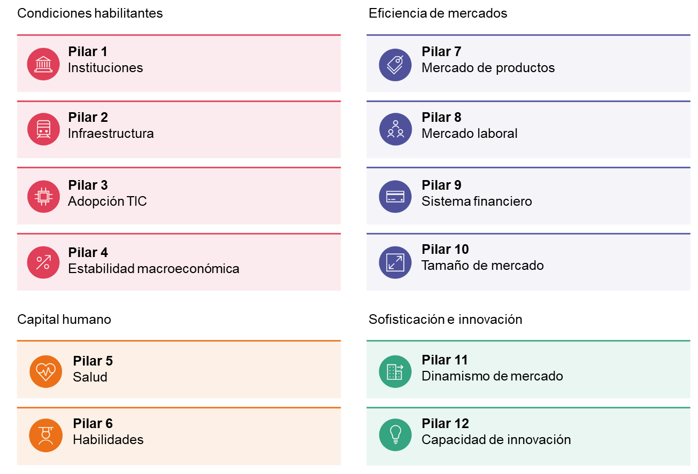
La resiliencia de las economías depende de un desarrollo balanceado de los determinantes de la productividad.
La productividad es la condición estructural para procurar crecimiento, sostenibilidad e inclusión.
Composición del Índice Global de Competitividad (WEF): mide los determinantes de la productividad
Fuente: WEF (2019).

Slide 17
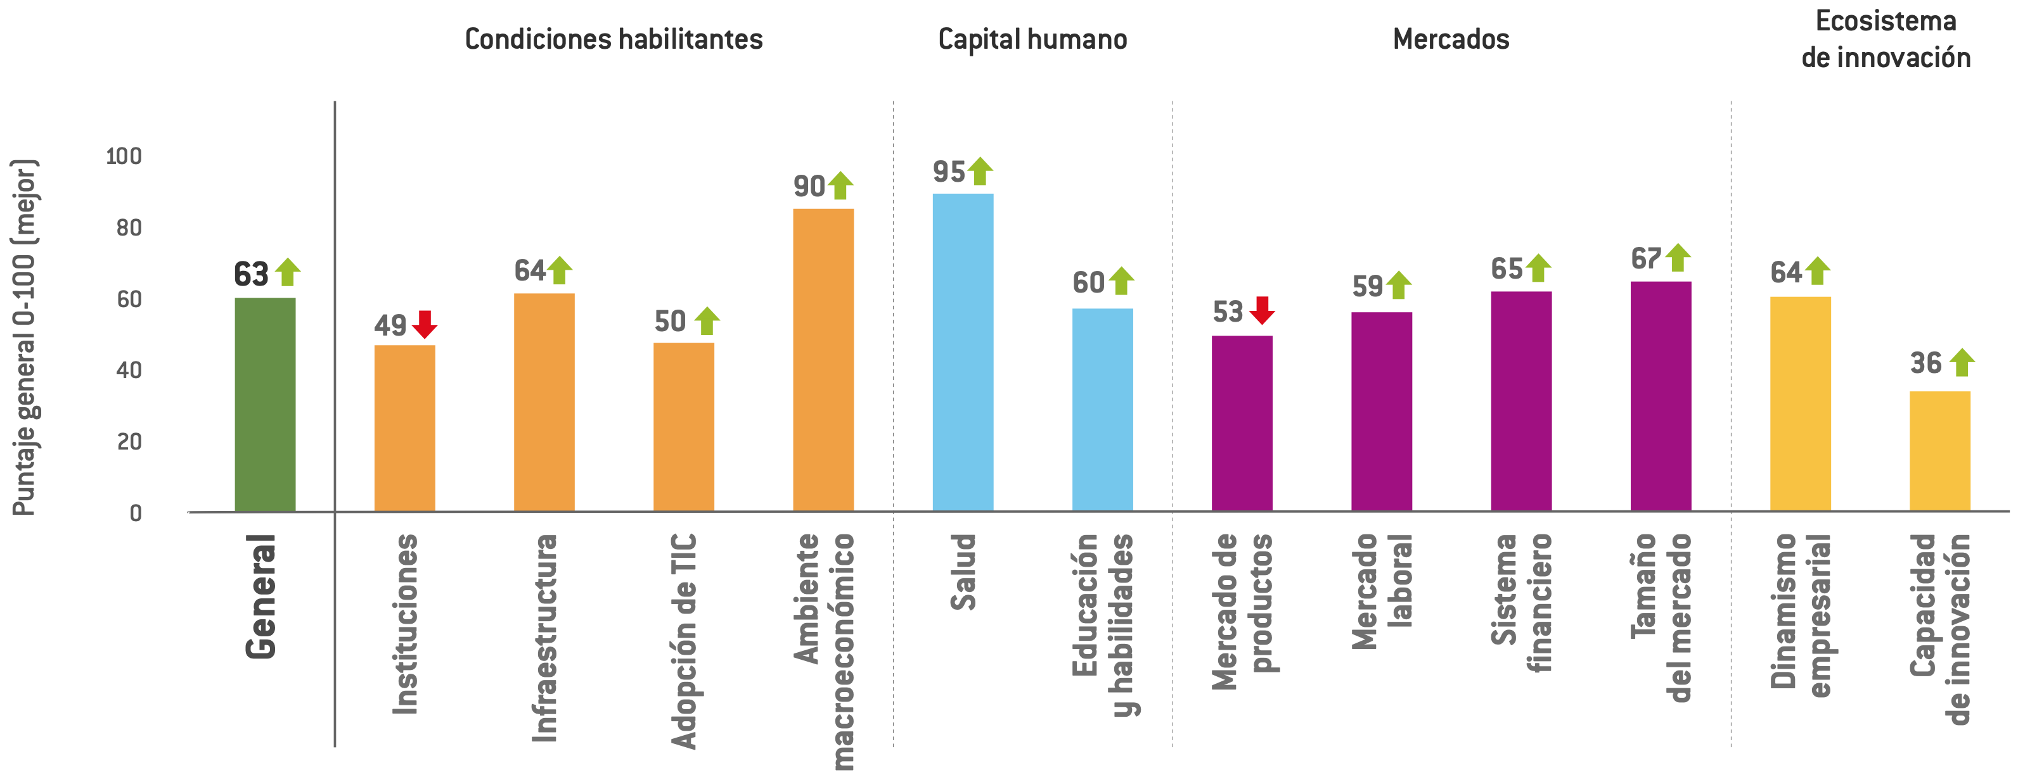
A pesar de avances marginales en algunos pilares del IGC-WEF, Colombia tiene enormes desafíos para lograr un funcionamiento adecuado y armónico entre Estado y mercado.
Puntaje 0-100 por pilar en el IGC-WEF. Colombia,2019.
Fuente: WEF (2019).

Slide 18
La prevalencia de brechas territoriales en Colombia es aún un asunto por resolver.
Es urgente actuar en la reducción de inequidades para superar la crisis y adaptarnos a la nueva realidad.

Slide 19
Los indicadores que conforman el ICC 2020 evidencian la importancia de algunas áreas de la competitividad para el manejo de la crisis.
Camas UCI por cada cien mil hab., 2020.
*El valor entre paréntesis indica el número total de UCI por ciudad.
Fuente: SISPRO (2020).

Slide 20
Ciudades con mayores capacidades en salud muestran menores tasas de letalidad por COVID-19.
R2= 0,31
Fuente: Instituto Nacional de Salud (2020). Nota: El subpilar de capacidad en salud se compone por los indicadores médicos generales, médicos especialistas y comunidad en salud y camas de servicios especializados.

Slide 21
Esta relación también se evidencia para aquellas ciudades que presentan una mayor disponibilidad de médicos especialistas.

Slide 22
Así mismo, las ciudades con mejor desempeño en el indicador de gestión de recursos* registran menores tasas de letalidad por COVID-19.
Fuente: DNP (2019) e Instituto Nacional de Salud (2020). *Nota: El indicador de gestión de recursos pertenece al pilar de instituciones y evalúa la capacidad de las ciudades para conseguir, movilizar y ejecutar recursos.

Slide 23
La información es fundamental, especialmente en época de crisis, para diseñar políticas basadas en evidencia.
Como también es primordial para hacer seguimiento a las metas estructurales.
Celebramos que el 74 % de los territorios evaluados en 2019 incluyeron el ICC como herramienta de seguimiento a sus planes de desarrollo territoriales.

Slide 24

Para seguir contribuyendo a que cada vez más territorios puedan diseñar y ejecutar políticas públicas con información,
el Consejo Privado de Competitividad y la Universidad del Rosario presentan la tercera versión del Índice de Competitividad de Ciudades, que incluye por primera vez a las
32 ciudades capitales del país.

Slide 25
CONTENIDO
1
Panorama general
2
2
Estructura y metodología del ICC 2020
2
3
Resultados generales
4
Resultados por pilar
5
Principales mensajes

Slide 26
El ICC 2020 incluye 103 indicadores (datos “duros”, no de percepción) agrupados en 4 factores de competitividad y 13 pilares. Además de evaluar nuevas ciudades, se agrega el pilar adopción TIC.
Índice de Competitividad de Ciudades
Capital humano
Condiciones habilitantes
Eficiencia de los mercados
Ecosistema innovador
Pilar 5. Salud
Pilar 6. Educación básica y media
Pilar 7. Educación superior y formación para el trabajo
Pilar 8. Entorno para los negocios
Pilar 9. Mercado laboral
Pilar 10. Sistema financiero
Pilar 11. Tamaño del mercado
Pilar 12. Sofisticación y diversificación
Pilar 13. Innovación y dinámica empresarial
Pilar 1. Instituciones
Pilar 2. Infraestructura y equipamiento
Pilar 3. Adopción TIC
Pilar 4. Sostenibilidad ambiental
No es comparable con la edición 2019. La única comparación válida se incluye en el ICC 2020 aplicando la nueva metodología a indicadores 2019 según su disponibilidad.

Slide 27
El 93,2 % de las variables corresponde a los años 2019 y 2018, y fue posible incorporar un 2,9 % de indicadores del año en curso.
Año | Número de variables | Participación en el total de variables
2017 | 4 | 3,9 %
2018 | 49 | 47,6 %
2019 | 47 | 45,6 %
2020 | 3 | 2,9 %
Las 3 variables de 2020 corresponden al pilar infraestructura y equipamiento:
Ejemplares en bibliotecas por ciudad
Museos por ciudad
Escenarios culturales por ciudad

Slide 28
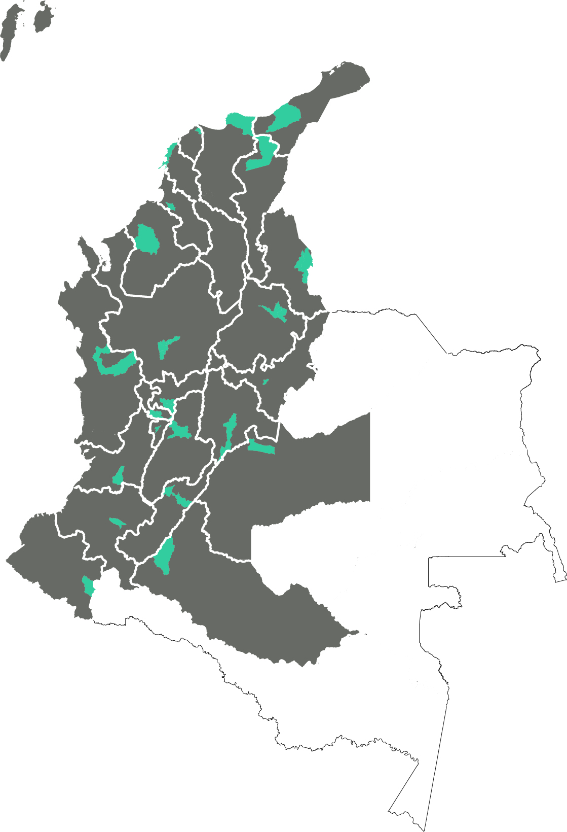
Con la inclusión de 9 capitales, el ICC 2020 evalúa a 7 áreas metropolitanas y 25 ciudades principales.
Áreas metropolitanas
Ciudades
Barranquilla AM
Barranquilla
Soledad
Cúcuta AM
Cúcuta
Villa del Rosario
Los Patios
El Zulia
Medellín AM
Medellín
La Estrella
Sabaneta
Girardota
Envigado
Bello
Copacabana
Barbosa
Itagüí
Caldas
Bogotá Armenia
Cartagena
Florencia
Ibagué
Montería
Neiva
Pasto
Popayán
Quibdó
Riohacha
Santa Marta
Sincelejo
Tunja
Valledupar
Villavicencio Yopal San Andrés Mocoa San José del Guaviare Arauca Leticia Puerto Carreño Inírida Mitú
Bucaramanga AM
Bucaramanga
Floridablanca
Girón
Piedecuesta
Pereira AM
Pereira
Dosquebradas
La Virginia
Cali AM
Cali
Yumbo
Manizales AM
Manizales
Villamaría

Slide 29
Para lograr la inclusión de las 32 ciudades, y siguiendo la metodología del WEF, se aplicaron dos técnicas de tratamiento a los datos:
Valores “No aplica” (8 de 3.296 = 0,24 %)
Para ciertas ciudades, algunos indicadores no son considerados en el cálculo del puntaje.
Esto ocurre cuando el indicador no evalúa las realidades del territorio.
En estos casos el indicador registra “No Aplica”.
Código | Indicador | Ciudades
INF-2-1 | Costo de transporte terrestre a aduanas | Leticia, Inírida, Mitú y San Andrés
INF-2-2 | Costo de transporte terrestre mercado interno | Leticia, Inírida, Mitú y San Andrés
Fuente: WEF, 2018

Slide 30
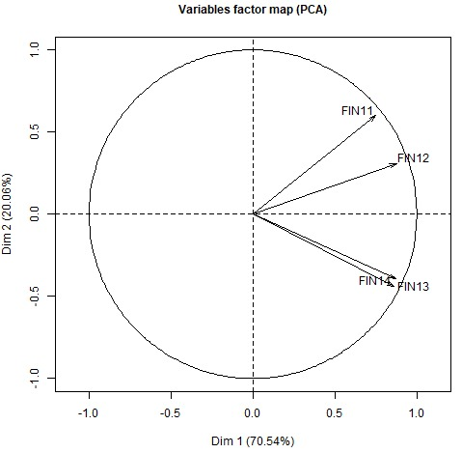
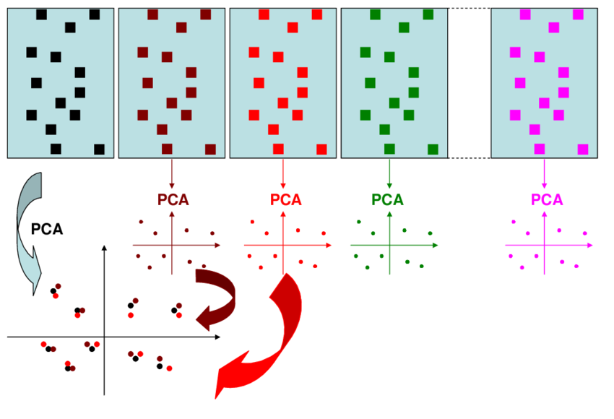
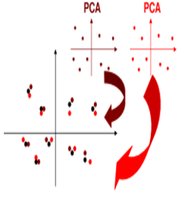
Valores imputados
(8 de 3.296 = 0,24 %)
Se aplica el Método de Imputación Múltiple (IM) a las ciudades que no cuentan con información, debido a errores en el reporte o a la ausencia de mediciones. Ejemplo: cobertura de seguros en el pilar sistema financiero.
Nombre indicador | Porcentaje de ciudades que cuentan con el dato
Cobertura de seguros | 97%
Índice de bancarización | 100%
Cobertura establecimientos financieros | 100%
Profundización financiera | 100%
Se valida la consistencia de los indicadores observados en cada pilar utilizando el método de componentes principales
Se realizan simulaciones para identificar la estructura media de cada variable
A partir de las simulaciones se encuentra el valor óptimo imputado
Se identifican los datos faltantes por cada variable y ciudad
Fuente: Rubin, 1987

Slide 31
Cambios a nivel de pilar*:
Se reemplaza: porcentaje de procesos con único proponente por porcentaje de procesos en el SECOP II.
Instituciones
Se elimina: subpilar infraestructura TIC.
Se reemplaza: población conectada por vía aérea por índice de conectividad aérea.
Infraestructura y equipamiento
Este pilar toma los indicadores del antiguo subpilar infraestructura TIC y añade 3 nuevos:
Penetración de internet banda ancha fija
Ancho de banda de internet
Hogares con computador
Hogares con teléfono celular
Matriculados en programas TIC
Graduados en programas TIC
Programas TIC
Adopción TIC
Sostenibilidad ambiental
Se incluye: Generación de emisiones de CO2 en fuentes fijas.
*Los pilares educación básica y media, educación superior, entorno para los negocios, sistema financiero, tamaño del mercado y sofisticación y diversificación permanecen sin cambios frente a 2019.

Slide 32
Cambios a nivel de pilar*:
Se crean dos nuevos subpilares:
Acceso: coberturas (salud y vacunación) y controles prenatales.
Capacidades en salud: médicos generales, médicos especialistas, comunidad en salud y camas de servicios especializados.
El subpilar resultados en salud queda compuesto únicamente por mortalidad infantil.
Salud
Mercado laboral
Se agregaron los indicadores: Empleo vulnerable, brecha en formalidad laboral entre hombres y mujeres y brecha en empleo vulnerable entre hombres y mujeres.
Innovación y dinámica empresarial
Se reemplaza: tasa de natalidad empresarial neta por tasa de entrada empresarial bruta.
*Los pilares educación básica y media, educación superior, entorno para los negocios, sistema financiero, tamaño del mercado y sofisticación y diversificación permanecen sin cambios frente a 2019.

Slide 33
CONTENIDO
1
Panorama general
2
2
Estructura y metodología del ICC 2020
2
3
Resultados generales
4
Resultados por pilar
5
Principales mensajes

Slide 34
Bogotá D.C, Medellín AM y Manizales AM encabezan el ranking general. Las últimas posiciones las ocupan seis de las nueve ciudades incluidas en esta nueva medición.

Slide 35
Entre 2019 y 2020, siete ciudades mejoran su posición y seis retroceden en el ranking general.
Ciudad o área metropolitana | ICC 2020 | ICC 2019
Bogotá D.C | 1 | 1
Medellín AM | 2 | 2
Manizales AM | 3 | 3
Bucaramanga AM | 4 | 5
Tunja | 5 | 4
Cali AM | 6 | 6
Pereira AM | 7 | 7
Barranquilla AM | 8 | 8
Popayán | 9 | 9
Armenia | 10 | 10
Cartagena | 11 | 11
Neiva | 12 | 12
Pasto | 13 | 13
Ibagué | 14 | 14
Cúcuta AM | 15 | 18
Santa Marta | 16 | 19
Ciudad o área metropolitana | ICC 2020 | ICC 2019
Villavicencio | 17 | 17
Montería | 18 | 16
Yopal | 19 | 15
Sincelejo | 20 | 20
San Andrés | 21 | 21
Valledupar | 22 | 22
Florencia | 23 | 23
Mocoa | 24 | 24
Quibdó | 25 | 26
Riohacha | 26 | 25
Arauca | 27 | 28
San José del Guaviare | 28 | 29
Leticia | 29 | 27
Inírida | 30 | 31
Puerto Carreño | 31 | 30
Mitú | 32 | 32

Slide 36
CONTENIDO
1
Panorama general
2
2
Estructura y metodología del ICC 2020
2
3
Resultados generales
4
Resultados por pilar
5
Principales mensajes

Slide 37

INSTITUCIONES
Estructura 2019
14 indicadores distribuidos en 4 subpilares:
Desempeño administrativo
Gestión fiscal
Transparencia
Seguridad y justicia
Cambios ICC 2020
Se reemplaza: porcentaje de procesos en el SECOP II por porcentaje de entidades en el SECOP II.

Slide 38
Bogotá D.C, Barranquilla AM y Medellín AM encabezan el ranking. Cali AM mejora gracias a avances en gestión fiscal.

Slide 39

INFRAESTRUCTURA
Y EQUIPAMIENTO
Estructura 2020
17 indicadores distribuidos en 3 subpilares:
Infraestructura de servicios
Conectividad
Oferta cultural
Cambios ICC 2020
Se elimina: subpilar de infraestructura TIC
Se reemplaza: población conectada por vía aérea por el índice de conectividad aérea.

Slide 40
Bogotá D.C, Medellín AM y Tunja obtienen las primeras posiciones. Tunja mejora seis posiciones por cuenta de mejoras en servicios públicos y oferta cultural y Manizales AM pierde lugares en recaudo por eventos culturales.

Slide 41

Estructura 2020
7 indicadores distribuidos en dos subpilares
Infraestructura TIC
Capacidades TIC
ADOPCIÓN TIC
Cambios ICC 2020
Este pilar es el antiguo subpilar infraestructura TIC.
Se incluyen:
Penetración de internet banda ancha fija
Ancho de banda de internet
Hogares con computador
Hogares con teléfono celular
Matriculados en programas TIC
Graduados en programas TIC
Programas TIC

Slide 42
Manizales AM y Bogotá D.C ocupan las primeras posiciones en este pilar. El avance de Cúcuta (+6) se debe a que asciende nueve puestos en capacidades TIC. Montería pierde en infraestructura y capacidades TIC.

Slide 43

SOSTENIBILIDAD
AMBIENTAL
Estructura 2020
7 indicadores distribuidos en 2 subpilares:
Activos naturales
Gestión ambiental y del riesgo
Cambios ICC 2020
Se incluyen: Generación de emisiones de CO2 de fuentes fijas.

Slide 44
Bogotá D.C, San José del Guaviare y Florencia son primeros. Mitú asciende (+10) ya que mejora 12 lugares en gestión ambiental y del riesgo.

Slide 45

SALUD
Estructura 2020
12 indicadores distribuidos en 3 subpilares:
Acceso a servicios de salud
Resultados en salud
Capacidades en salud
Cambios ICC 2020
Se crean dos nuevos subpilares:
Acceso: coberturas (salud y vacunación) y controles prenatales
Capacidades en salud: médicos generales, médicos especialistas y comunidad en salud y camas de servicios especializados.
El subpilar de resultados en salud queda compuesto por mortalidad infantil.

Slide 46
Tunja, Medellín AM y Popayán presentan los mejores resultados en este pilar. Cúcuta AM avanza 7 posiciones en el subpilar de acceso a salud. Mientras Armenia pierde puntaje y posiciones en mortalidad infantil.

Slide 47

EDUCACIÓN BÁSICA Y MEDIA
Estructura 2020
11 indicadores distribuidos en 2 subpilares:
Cobertura en educación
Calidad en educación

Slide 48
Bucaramanga AM, Popayán y Bogotá D.C son los mejores en este pilar. La escalada de Santa Marta (+15) ocurre porque mejora 17 puestos en calidad de la educación. Medellín AM y Manizales AM pierden en cobertura y calidad.
Notes:
Bucaramanga AM tiene buenos resultados en: puntaje de las pruebas Saber 11 (55,9 sobre 100) y puntajes de las pruebas Saber 11 en colegios oficiales (55,1 sobre 100), en los que se ubica segundo a nivel nacional y obtiene puntajes arriba de 9,50 sobre 10. En cobertura de la educación media, es tercera, con un puntaje de 9,44 sobre 10.
Popayán, se destaca en el subpilar de cobertura en educación, en el que es primero nivel nacional con un puntaje de 8,49 sobre 10. La ciudad sobresale en cobertura de la educación primaria (100 %), secundaria (95 %) y media (54 %), en los que se ubica entre los tres primeros lugares del escalafón.
Bogotá D.C. sobresale en deserción escolar de la educación básica y media (2%) y en relación estudiantes-docentes (24,5 por cada profesor), en los que obtiene puntajes arriba de 9,00 sobre 10. También se destaca en inversión en calidad de la educación básica y media, indicador en el que es tercero a nivel nacional.
Vale la pena destacar el desempeño de Santa Marta, la cual ascendió en 15 puestos y se posicionó en el octavo puesto de la medición. Esto como resultado del buen desempeño en el indicador de inversión en calidad de la educación básica y media, en el que es primero del ranking (COP 490 mil por cada 1.000 estudiantes entre 5 y 17 años), al obtener un puntaje de 10 sobre 10.

Slide 49

EDUCACIÓN SUPERIOR Y FORMACIÓN PARA EL TRABAJO
Estructura 2020
9 indicadores distribuidos en 3 subpilares:
Cobertura en educación superior
Calidad en educación superior
Educación para el trabajo y el desarrollo humano (ETDH)

Slide 50
Bogotá D.C, Manizales AM y Medellín AM primeros. Valledupar mejora tanto en calidad como en cobertura.

Slide 51

ENTORNO PARA LOS NEGOCIOS
Estructura
Se compone de 4 indicadores:
Facilidad para abrir una empresa
Facilidad para registrar propiedades
Facilidad para obtener permisos de construcción
Pago de impuestos

Slide 52
Manizales AM lidera el pilar, con un puntaje de 7,34 sobre 10. No habrá cambios en este pilar hasta el próximo año.

Slide 53

MERCADO LABORAL
Estructura 2020
10 indicadores distribuidos en 2 subpilares:
Desempeño del mercado laboral
Utilización del talento
Cambios ICC 2020
Se incluyen: brecha en empleo vulnerable entre hombres y mujeres y brecha en formalidad entre hombres y mujeres.

Slide 54
San Andrés se ubica en el mejor lugar de este pilar. Se destaca por su buen desempeño en indicadores como tasa global de participación en el mercado laboral (4), formalidad laboral (1) subempleo objetivo (1) y empleo vulnerable (3).

Slide 55

SISTEMA FINANCIERO
Estructura 2020
Se compone de 4 indicadores:
Cobertura establecimientos financieros
Índice de bancarización
Cobertura de seguros
Índice de profundización financiera de la cartera comercial

Slide 56
Bogotá D.C., Tunja y Medellín AM lideran este pilar. Cartagena pierde seis puestos y presenta disminuciones en el 75% de los indicadores que conforman el pilar. Neiva avanza por cuenta de su buen desempeño en cobertura de establecimientos financieros.
Notes:
Bogotá D.C. obtiene un puntaje superior a 8 sobre 10 en todos los indicadores que componen el pilar, registrando la segunda posición en los indicadores cobertura establecimientos financieros (67,22 por cada 10 mil hab > 18 años) , cobertura de seguros (7 % el monto total de primas emitidas en la ciudad sobre el PIB) e índice de profundización financiera de la cartera comercial (80 %), presenta resultados destacados en materia de índice de bancarización ocupando el cuarto lugar
Tunja es la mejor de la clasificación en cobertura de establecimientos financieros (73,7 establecimientos por cada 10 mil habitantes > 18 años) y en índice de bancarización en donde presenta 133,52 cuentas de ahorro activas en la ciudad por cada 100 habitantes mayores a 18 años
Medellín AM tiene la mejor calificación en los indicadores cobertura de seguros (9 % el monto total de primas emitidas en la ciudad sobre el PIB) e índice de profundización financiera de la cartera comercial (91 %)
Mocoa asciende 4 posiciones como resultado de un mejor desempeño en la mayoría de los indicadores que conforman este pilar, destacándose el índice de bancarización en donde presenta 125,90 cuentas de ahorro activas por cada 100 habitantes > 18 años
Cartagena desciende 6 posiciones, ocupa el puesto 23 en Cobertura establecimientos financieros (31,26 oficinas de bancos por cada 10 mil hab > 18 años) , y puesto 21 en Índice de bancarización (83,66 Cuentas de ahorro activas en la ciudad por cada 100 habitantes >18años )

Slide 57

TAMAÑO DEL MERCADO
Estructura 2020
3 indicadores distribuidos en 2 subpilares:
Tamaño del mercado interno
Tamaño del mercado externo

Slide 58
Bogotá D.C, Medellín AM, Cartagena y Cali AM conservan las primeras posiciones en este pilar. Sincelejo mejora vía aumentos en mercado externo, mientras Yopal cae por una disminución en grado de apertura comercial.

Slide 59

SOFISTICACIÓN Y DIVERSIFICACIÓN
Estructura 2020
Consta de 3 indicadores:
Complejidad del aparato productivo
Diversificación de mercados de destino
Diversificación de la canasta exportadora

Slide 60
Bogotá D.C, Medellín AM y Cali AM conservan los tres primeros lugares en este pilar. Mitú avanza 12 posiciones por cuenta de mejoras en materia de diversificación de las exportaciones.

Slide 61

INNOVACIÓN Y DINÁMICA EMPRESARIAL
Estructura 2020
7 indicadores distribuidos en 3 subpilares:
Investigación
Registros de propiedad industrial
Dinámica empresarial
Cambios ICC 2020
Se reemplaza: tasa de natalidad empresarial neta por tasa de entrada empresarial bruta.

Slide 62
Medellín AM, Manizales AM y Bogotá D.C son primeros en este pilar. Bogotá D.C pierde tres posiciones debido a un menor desempeño en registros de propiedad industrial e investigación de alta calidad.

Slide 63
CONTENIDO
1
Panorama general
2
2
Estructura y metodología del ICC 2020
2
3
Resultados generales
4
Resultados por pilar
5
Principales mensajes

Slide 64
Principales mensajes
1
La crisis afecta desproporcionadamente a los más vulnerables y resalta inequidades en múltiples dimensiones. Superarla requiere una estrategia de desarrollo basada en aumentar la productividad y competitividad.
2
Para hacerlo, se necesitan datos que informen buenas políticas públicas. El Índice de Competitividad de Ciudades es una herramienta que ofrece un diagnóstico clave en indicadores relacionados con competitividad.
3
El ICC 2020 incluyó por primera vez a las 32 capitales del país: Arauca, Inírida, Mitú, Mocoa, Leticia, Puerto Carreño, San Andrés, San José del Guaviare y Yopal hacen ahora parte de la medición.

Slide 65
Principales mensajes
4
Bogotá D.C., Medellín AM y Manizales AM son las ciudades más competitivas. Se presentan brechas significativas frente a ciudades como Inírida, Puerto Carreño y Mitú.
5
Más allá de la inmediata necesidad de generación de ingresos y empleo en los territorios, es necesario hacer todos los esfuerzos posibles para proteger el tejido empresarial existente, especialmente el generador de empleo de calidad.
6
La adaptación exitosa a la nueva realidad dependerá de adelantar reformas estructurales que se han pospuesto y que son también urgentes para que la trayectoria de recuperación ubique al país en una senda de resiliencia, sostenibilidad y equidad.

Slide 66
https://compite.com.co/indice-de-competitividad-de-ciudades/ https://score.urosario.edu.co/
¡Gracias!

